Slide 1
Тема: Разработка электронного средства обучения по предмету «Основы алгоритмизации и программирования» для УО «Столинский государственный аграрно-экономический колледж»
Создал Денис бабич

Slide 2
ВВедение
На учебную практику была поставлена задача, разработать электронное средство обучения на тему: Разработка электронного средства обучения по предмету «Основы алгоритмизации и программирования» для УО «Столинский государственный аграрно-экономический колледж».

Slide 3
Анализ задачи
Цель разработки: Создание электронного средства обучения по предмету «Основы алгоритмизации и программирования», чтобы обеспечить студентов доступным и эффективным способом изучения материала.
Назначение: программный продукт разрабатывается для людей, которые хотят начать изучение программирования, а именно язык программирования Pascal.

Slide 4
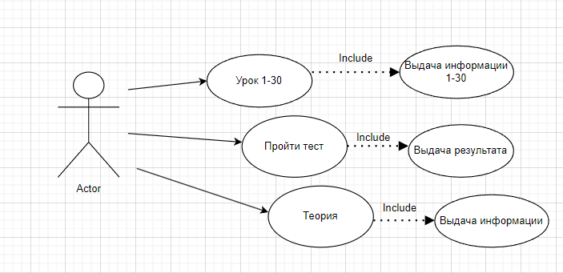
Диаграмма вариантов использования

Slide 5
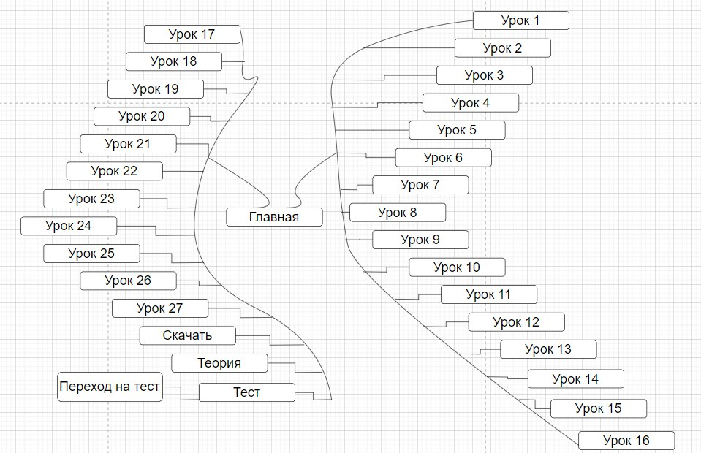
Проектирование системы меню

Slide 6
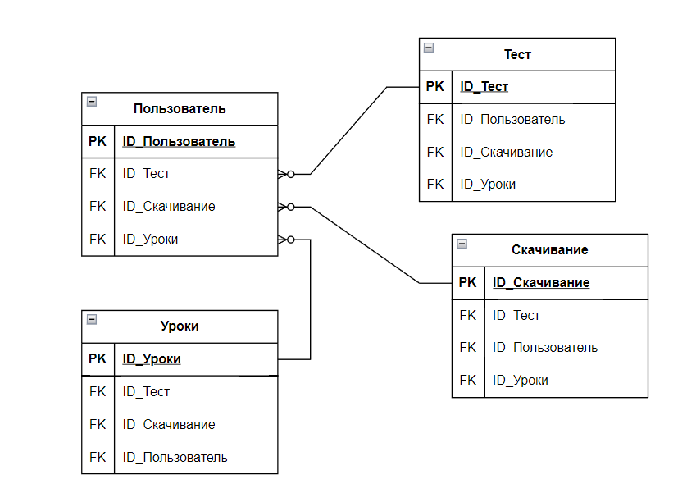
Модель данных

Slide 7
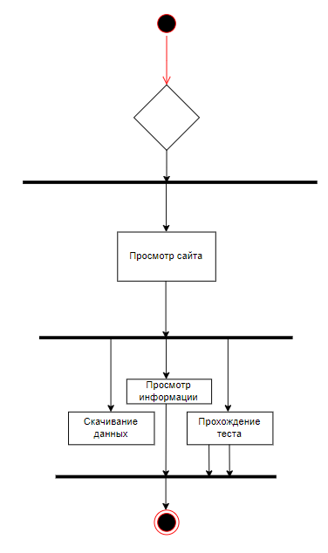
Диаграмма деятельности

Slide 8
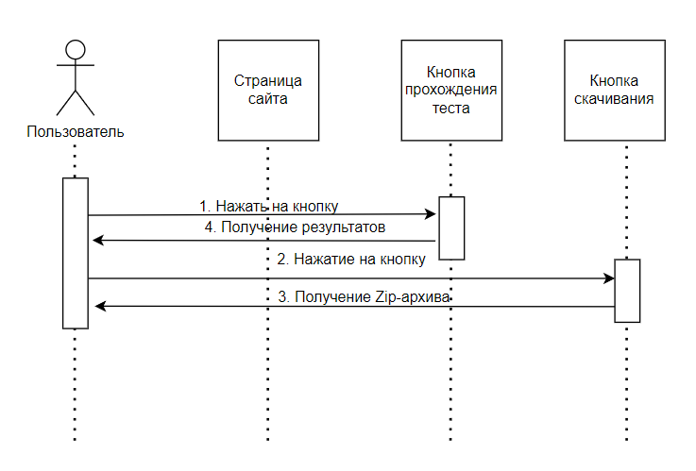
Графическое изображение диаграммы последовательности

Slide 9
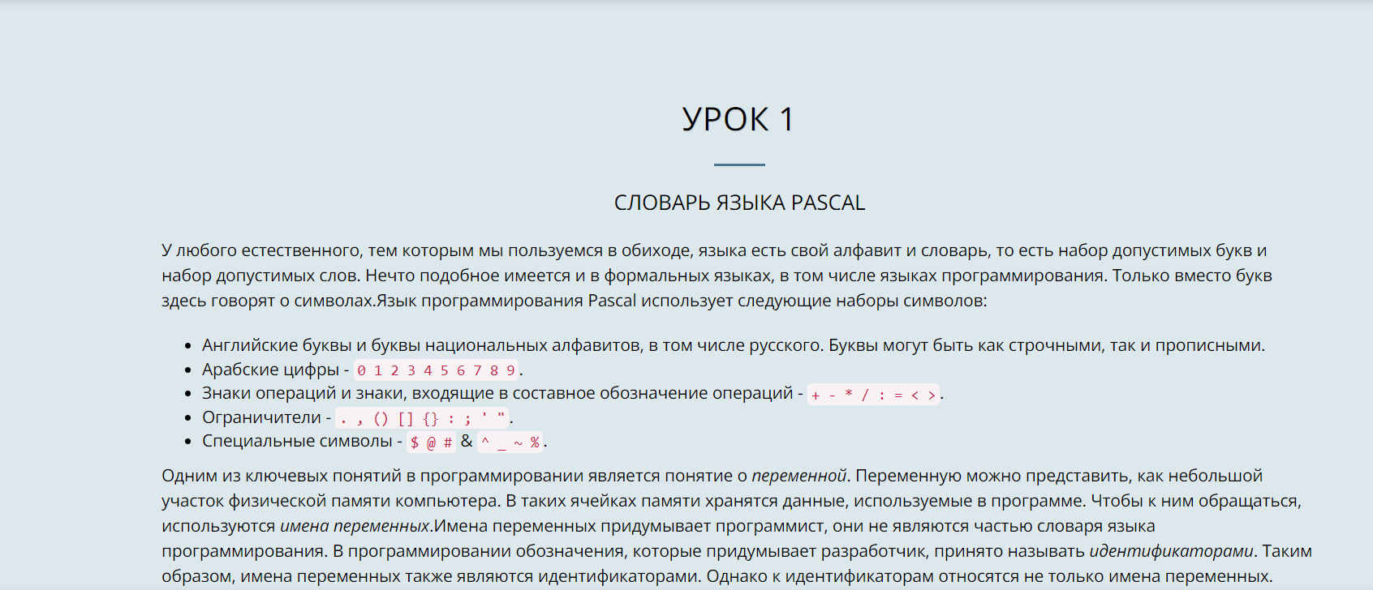
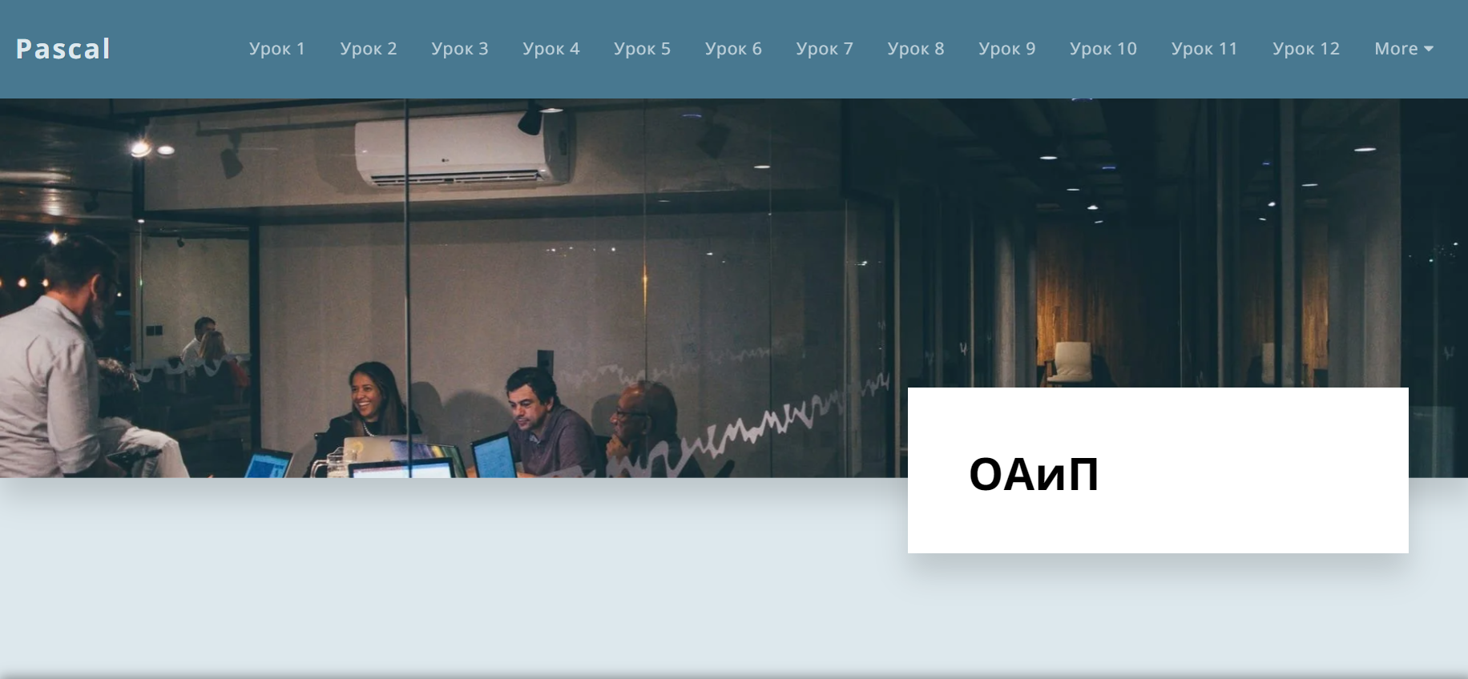



Тестирование веб-ресурса

Slide 10
заключение
Целью данного учебного проекта являлась создание электронного средства обучения по предмету «Основы алгоритмизации и программирования», чтобы обеспечить студентов доступным и эффективным способом изучения материала

Slide 11
Спасибо за внимание

